Slide 1
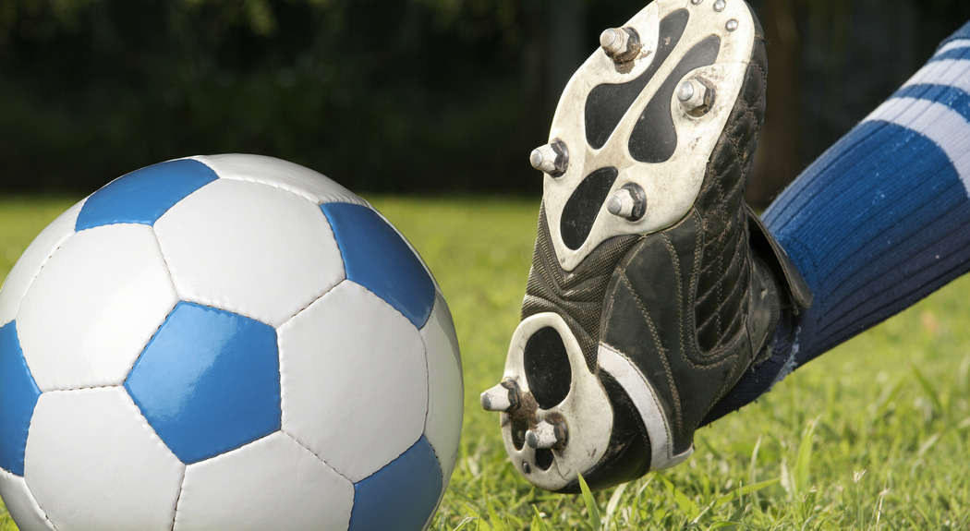
U 17 ODER U 19?

Slide 2
 Wer weiß, was U 17 oder U 19 bedeutet?
U 17 =
U 19 =

Slide 3
 Was hat Frankreich im Juni 2019 organisiert?
 Welche Mannschaft hat gewonnen?

Slide 4
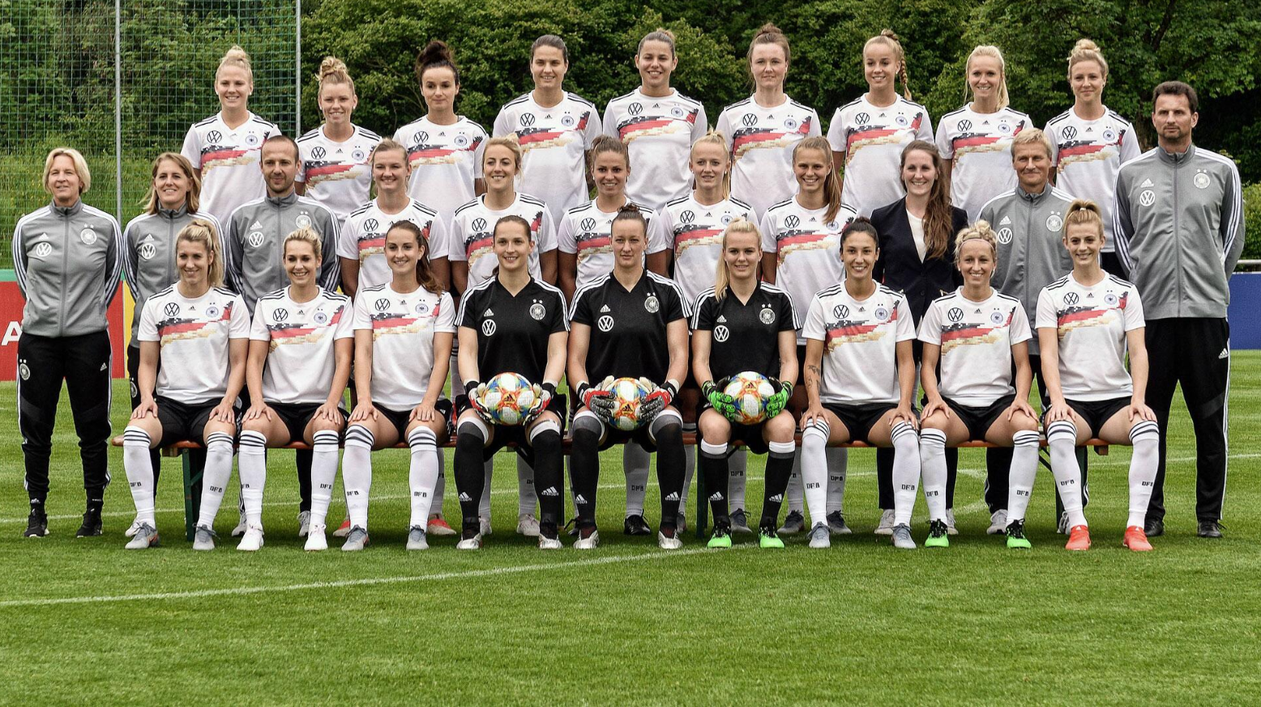
 Hier ist die deutsche Mannschaft. Kennst du einige Fußballspielerinnen?

Slide 5
(Übungsheft Seite 5)

Slide 6
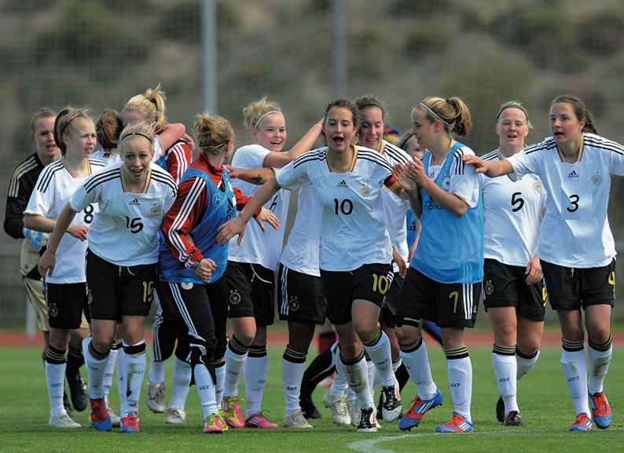
 Wie alt sind die Fußballspielerinnen? 17, 18 oder 19?
Selma:
19
Leonie:
18
Luzie:
17
Charlotte:
19
Lara:
17
Anna:
17

Slide 7
 Notier weitere Informationen über die Fußballspielerinnen.
U 17-Juniorinnen
Team
Trikot Nr. | Name | Ort
 | Anna Trapp | Dresden
3
15
Luzie Kleusch
München
11
Lara Wetzel
Frankfurt

Slide 8
 Notier weitere Informationen über die Fußballspielerinnen.
U 19-Frauen
Team
Trikot Nr. | Name | Ort
2
Selma Vogt
Erfurt
9
Leonie Rössler
Stuttgart
3
Charlotte Weißtuch
Köln

Slide 9
Hallo, ich heiße Anna.
Ich heiße Trapp mit Nachnamen.
Ich wohne in Dresden.
Ich bin 17 Jahre alt.
Ich habe die Nummer 3.

Slide 10
Hallo, ich heiße …
Ich heiße … mit Nachnamen.
Ich wohne in ...
Ich bin … Jahre alt.
Ich habe die Nummer ...

Slide 11
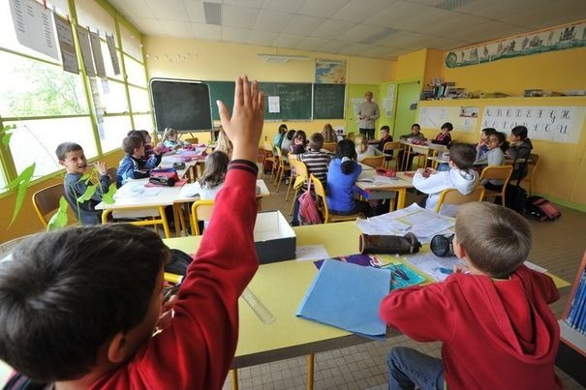
Hallo, ich heiße …
Ich heiße … mit Nachnamen.
Ich wohne in ...
Ich bin … Jahre alt.

Slide 12
(Übungsheft Seite 5)

Slide 13
 Welche Fragen passen zu jeder Info? Verbinde!
Erik   A. Welche Nummer hast du?
TILLMANN   B. Wo wohnst du?
Berlin   C. Und mit Nachnamen?
15   D. Wie alt bist du?
Trikotnummer 7   E. Wie heißt du?

Slide 14
Spiel einen Dialog zu zweit!

Slide 15
Ich bin … Jahre alt.
Wo wohnst du?
Wie alt bist du?
Wie heißt du?
Ich heiße …
Ich wohne in… .
Und mit Nachnamen?
TILLMANN

Slide 16
Spiel den Dialog zweimal (Dialog 1 und Dialog 2)
(Du bist neu im Fußballclub)
(Arbeitsblatt)

Slide 17
A: Guten Tag, wie heißt du?
B: Hallo, ich heiße Lennart.
A: Und mit Nachnamen?
B: GRILL.
Mannschaft - U 17 Junioren
A: Wie bitte?
Vorname: Lennart
Nachname: GRILL
Alter: 17
Wohnort: Mainz
Trikotnummer: 12
B: Ich heiße Lennart GRILL, G-R-I-L-L.
A: Wie alt bist du?
B: Ich bin 17 Jahre alt.
A: Und wo wohnst du?
B: Ich wohne in Mainz.
A: Welche Trikotnummer hast du?
B: Ich habe die Nummer 12.
A: Danke, Tschüs!
B: Auf Wiedersehen!

Slide 18
Dialog 1:
Vorname | Nachname | Alter | Wohnort | Trikotnummer
……………………… | ……………………… | ……………………… | ……………………… | ………………………

Slide 19
Dialog 2:
Vorname | Nachname | Alter | Wohnort | Trikotnummer
……………………… | ……………………… | ……………………… | ……………………… | ………………………

Slide 20
Bilan grammatical :
1) La conjugaison au présent (singulier) :
En allemand, l’infinitif se termine toujours par en ou n.
en
wohn
en
heiß
n (verbe être)
sei
hab
en (verbe avoir)
e
e
bin
Ich hab
ich wohn
ich heiß
ich
e
t
du
du
du wohn
du heiß
bist
hast
st

Slide 21
2) Comment poser une question (I) :
Les questions partielles :
Elles commencent par un mot interrogatif et portent sur un élément précis.
 wohnst du?
Ich wohne
Wo
in Clermont.
V2

Slide 22
Wo
wohnst du?
(où)
Wie
heißt du?
(comment)
Wie
geht’s?
Wie alt
bist du?
(quel âge)
Wer
bist du?
(qui)
Welche
Trikotnummer hast du?
(quel / quelle)

Slide 23
(Übungsheft Seite 7)

Slide 24
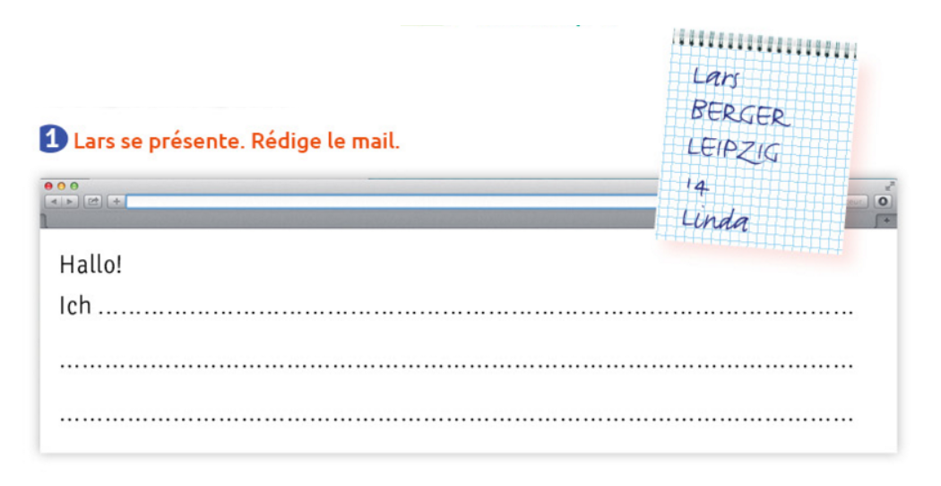

Slide 25
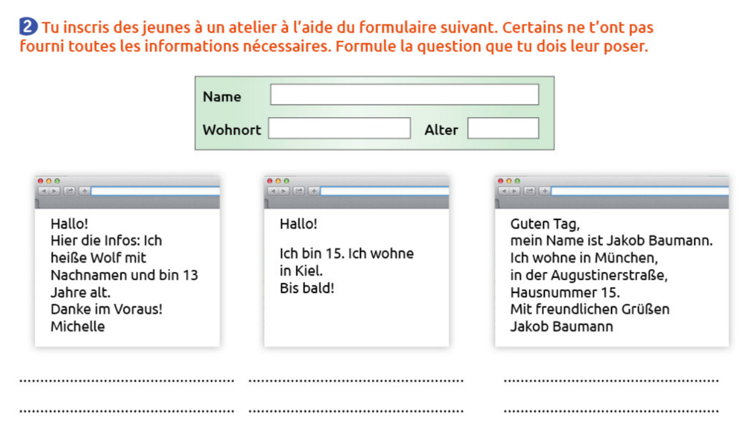

Slide 26
(Buch Seite 17)

